Slide 2
تحت رعاية

Slide 3
تحت رعاية
قطاع شئون خدمة المجتمع وتنمية البيئة

Slide 4
تحت رعاية

Slide 5
فعاليات الاسبوع الثقافي البيئي كلية الاقتصاد المنزلي – جامعة المنوفية
فى الفترة من
الأحد : 2021/11/7
الى
الأربعاء : 2021/11/10

Slide 6
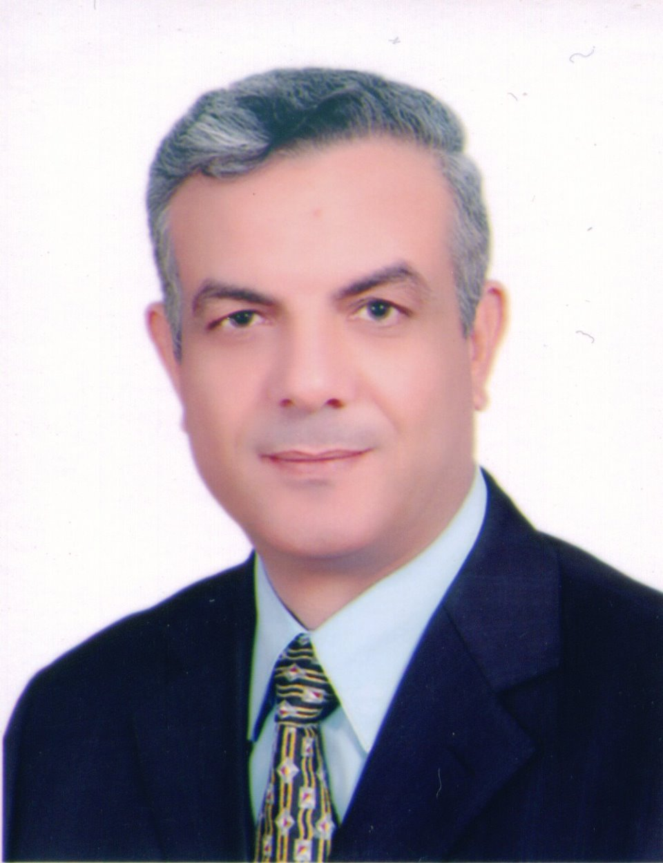
تحت رعاية
Place your screenshot here
السيد الاستاذ الدكتور
عادل السيد مبارك
رئيس جامعة المنوفية

Slide 7
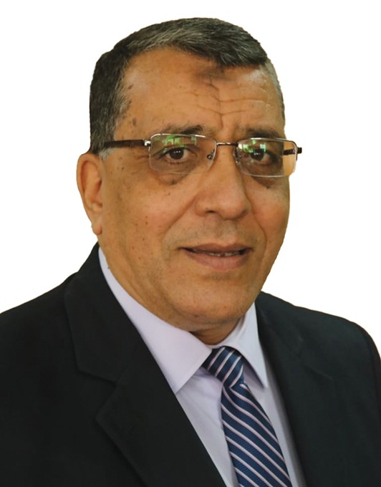
تحت رعاية
السيد الاستاذ الدكتور
عبد الرحمن الباجورى
مستشار رئيس جامعة المنوفية
لشئون خدمة المجتمع وتنمية البيئة
Place your screenshot here

Slide 8
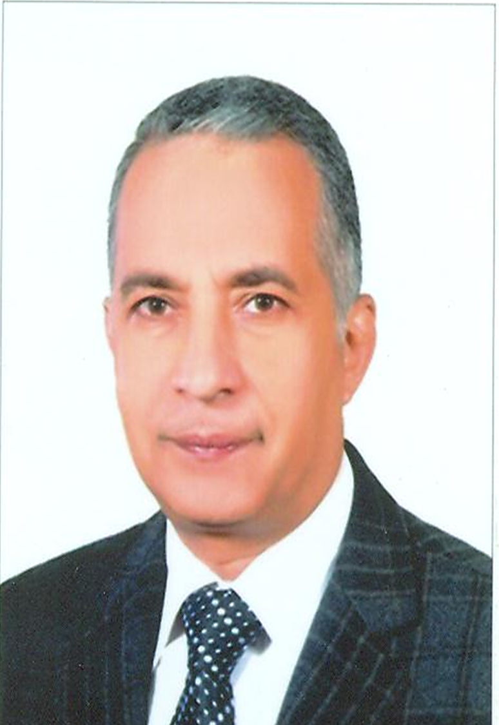
تحت رعاية
Place your screenshot here
السيد الاستاذ الدكتور
شريف صبري رجب
عميد الكلية

Slide 9
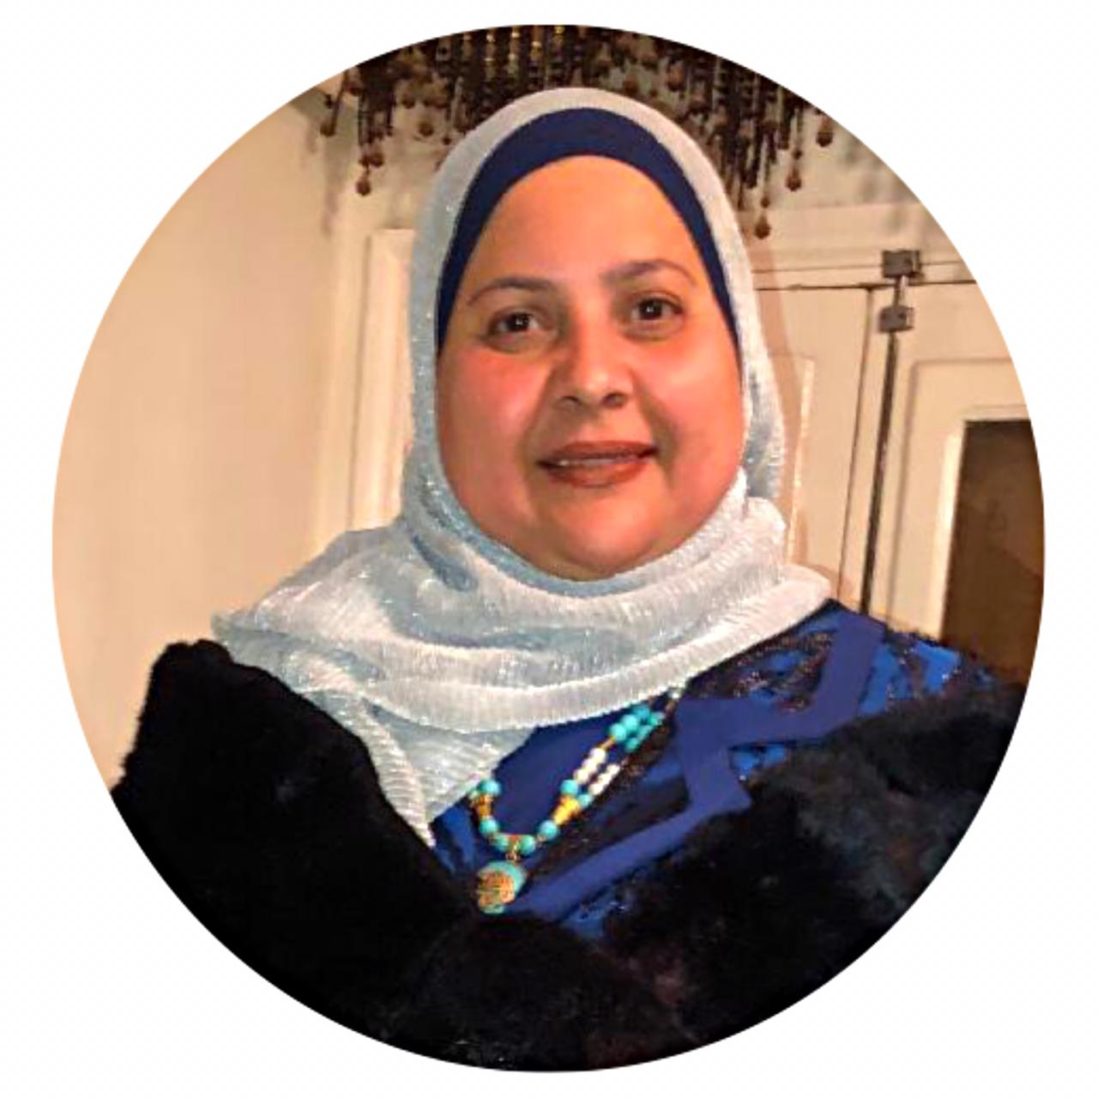
تحت اشراف
السيد الاستاذ الدكتور
سهام عزيز السيد خضر
وكيل الكلية لشئون خدمة المجتمع وتنمية البيئة
Place your screenshot here

Slide 10
أهداف الأسبوع
ابتكر
اتطور
اتغير

Slide 11
تنطلق فعاليات الأسبوع الثقافي البيئي لكلية الاقتصاد المنزلي
يوم (الأحد الموافق 7 نوفمبر 2021 وحتى الأربعاء 10 نوفمبر 2021)
برعاية معالي الأستاذ الدكتور / عادل مبارك رئيس الجامعة والأستاذ الدكتور / عبد الرحمن الباجوري
مستشار رئيس الجامعة لشئون خدمة المجتمع وتنمية البيئة
والأستاذ الدكتور / شريف صبري (عميد الكلية ) والأستاذ الدكتور / سهام عزيز (وكيل الكلية لشئون خدمة المجتمع وتنمية البيئة ومقرر الندوات ) وتستهدف الفعاليات
الطلاب والشباب من خلال عدد متنوع من الأنشطة ما بين ندوات ومحاضرات وقوافل وورش عمل للحث علي التميز البيئي والدعوة عامة .
أعمـــــال الأسبوع البيـــــــــــئي
الأحد 7\11\2021
الاثنين 8\11\2021
الثلاثاء 9\11\2021
الأربعاء 10\11\2021
الساعة 9 :10
زراعة أسطح المنازل بدون تربة
د/ شريف عطية حورية
الصحة النفسية والمجتمع الأفضل
أ.د/ جيهان سويد
التعاون مع كلية التمريض في حملة للكشف المبكر عن سرطان الثدي تماشيا مع المبادرة الرئاسية للحفاظ على صحة المرأة تحت عنوان
"بيئة أمنة تساوى حياه"
مسابقات للحث على التميز البيئي
معرض المنتجات الملبسية الخيرية
ألعاب رياضية
بالإضافة الى العديد من الأنشطة الترفيهية المختلفة.
إدارة الخلافات في ظل انتشار العنف الأسري
د/سارة عبد الكريم ، د/ إيمان قطب
قافلة الى مدرسة الشهيد الجمسي بقرية سبك الاحد بمدينة أشمون
د. هناء سعيد إبراهيم سلامة.
بالتوازي مع
التعاون مع كلية العلوم
أ.م.د/ رانيا هيكل
أ.م.د/ رحاب الفيشاوي
د/ إيناس موسي
د/ بوسي حمدي عبد اللاه
تحت عنوان
"استخدام مفهوم التحويلية في إنتاج ملابس نسائية تحقق الاستدامة "
وورشة عمل في
"الاشغال الفنية"
الساعة 10 :11
التنمر الالكتروني
(أسباب – أنواعه – أساليب علاجة)
د/ آية عبد الشافي أبو سليم
كيفية الاستفادة من مخلفات التصنيع الغذائي
د/ عبير نزيه ، د/ بسمة الخطيب
كيف تعد نفسك للعمل في رياض الأطفال
أ.م.د/ منى محمد صقر
الساعة 11 :12
تطبيق الايكولوجيا الصناعية في الملابس المصنعة من الجينز وأثر ذلك علي الجانب الجمالي والاقتصادي
أ.م.د/ شيماء مصطفي ، أ.م.د/ نهى عبده
أرجنوميه الملابس وعلاقتها بملابس ذوي الاحتياجات الخاصة
أ.م.د/صافيناز النبوي
الإدارة الفعالة للوقت
د/ هالة صبري
الساعة 12 : 1
العادات الغذائية الخاطئة
د/ لمياء دياب
تقييم الحالة الغذائية والرعاية الغذائية لمرضي الكلي
د/عزيزة حافظ
الأغذية والتحصيل الدراسي
د/ سماح البنا
الساعة 1 : 2
أخلاقيات التعامل مع مواقع التواصل الاجتماعي ما بين الواقع والمأمول
د/ ريهام جلال حجاج
كيفية الوقاية من فيروس كورونا
د/ سعدية عبد الرزاق النحاس
حمية الكيتو
د/ أميرة درويش
الساعة 2 : 3
تأثير السوشيال ميديا على الإنسان
د/شاريهان الصادق
مبادئ سلامة الغذاء (الهاسب) نحو غذاء أمن
د/ هيام عبد العزيز الصاوي
عميد الكلية
أ.د/ شريف صبرى رجب
وكيل الكلية لشئون خدمة المجتمع وتنمية
أ.د/ سهام عزيز السيد خضر

Slide 12
اليوم الأول 2021/11/7
الندوة الأولى : ( زراعة أسطح المنازل بدون تربة )
الندوة الثانية : ( تطبيق الايكولوجيا الصناعية في الملابس المصنعة من الجينز وأثر ذلك علي الجانب الجمالي والاقتصادي )
الندوة الثالثة : ( العادات الغذائية الخاطئة )
الندوة الرابعة : ( أخلاقيات التعامل مع مواقع التواصل الاجتماعي ما بين الواقع والمأمول)
الندوة الخامسة :( التنمر الالكتروني (أسباب – أنواعه –أساليب علاجة )

Slide 13
1
الندوة الأولى
زراعة أسطح المنازل بدون تربة
د/ شريف محمد عطية حورية
أستاذ مساعد بقسم إدارة المنزل والمؤسسات

Slide 14
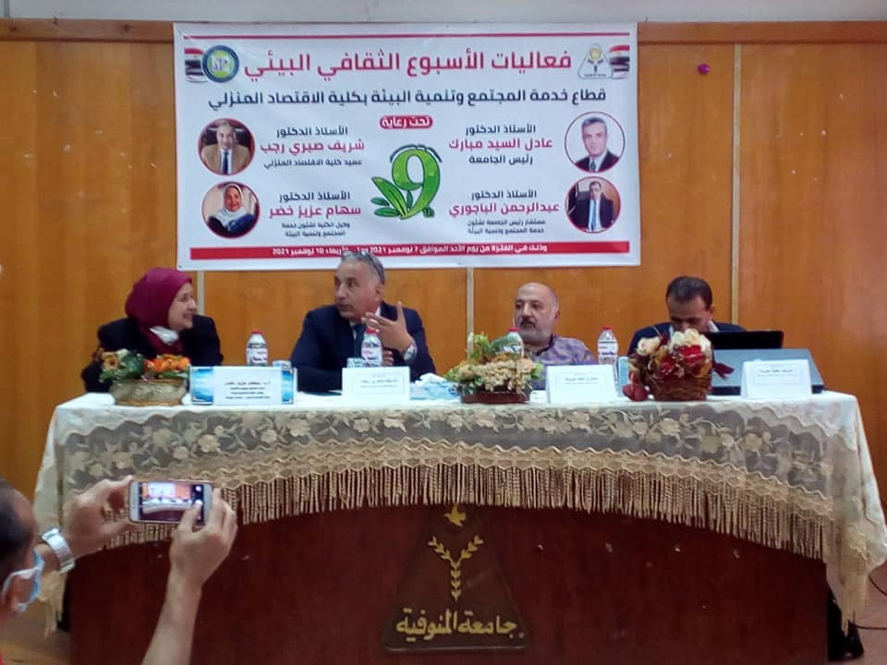

Slide 15
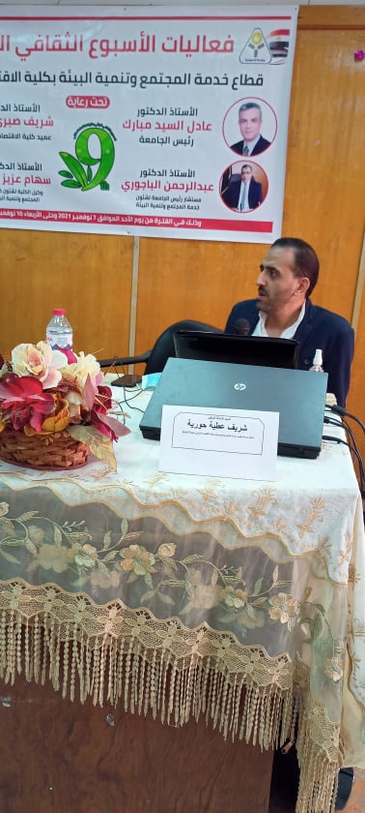

Slide 16
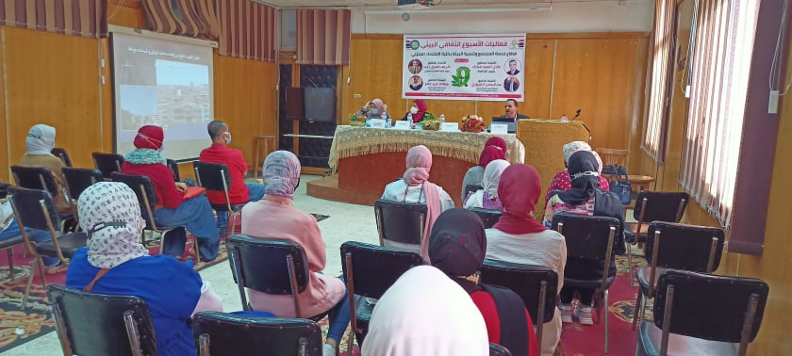

Slide 17
2 الندوة الثانية
تطبيق الايكولوجيا الصناعية في الملابس المصنعة من الجينز وأثر ذلك علي الجانب الجمالي والاقتصادي
د/ نهي عبده
أستاذ مساعد بقسم الملابس والنسيج
د/ شيماء مصطفي
أستاذ مساعد بقسم الملابس والنسيج

Slide 18
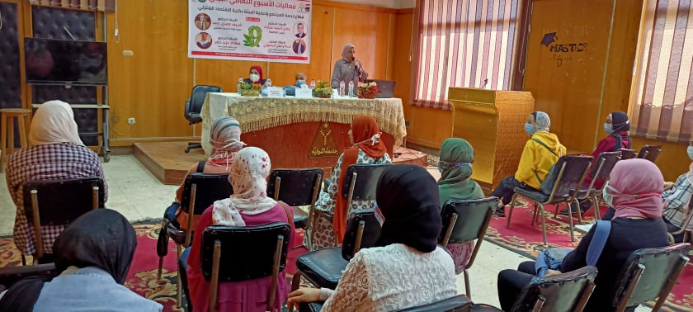

Slide 19
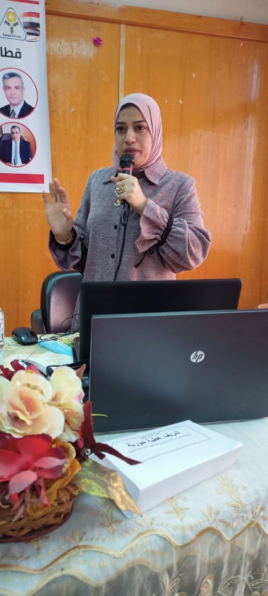

Slide 20
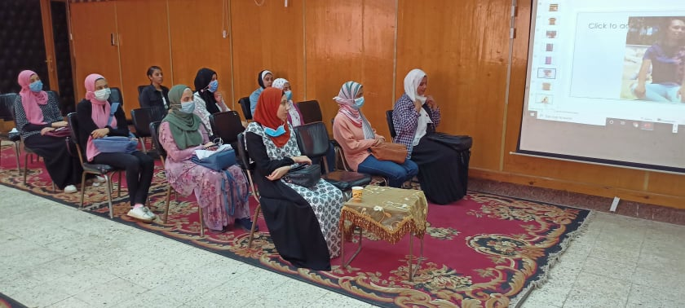

Slide 21
الندوة الثالثة العادات الغذائية الخاطئة
د/ لمياء دياب
مدرس بقسم التغذية وعلوم الأطعمة

Slide 22
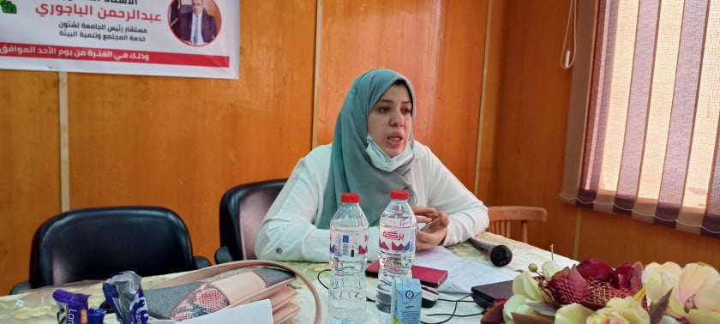

Slide 23
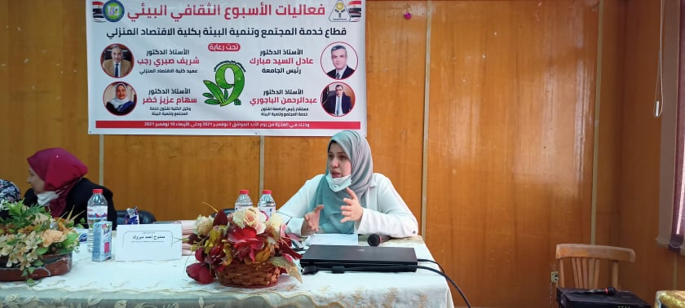

Slide 24
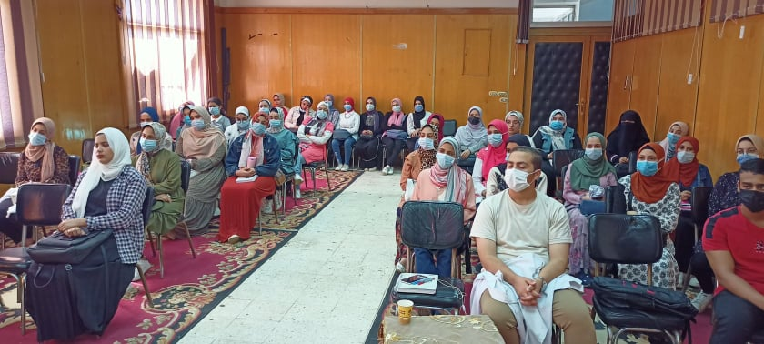

Slide 25
الندوة الرابعة أخلاقيات التعامل مع مواقع التواصل الاجتماعي ما بين الواقع والمأمول)
د/ ريهام جلال حجاج
مدرس بقسم إدارة المنزل والمؤسسات

Slide 26
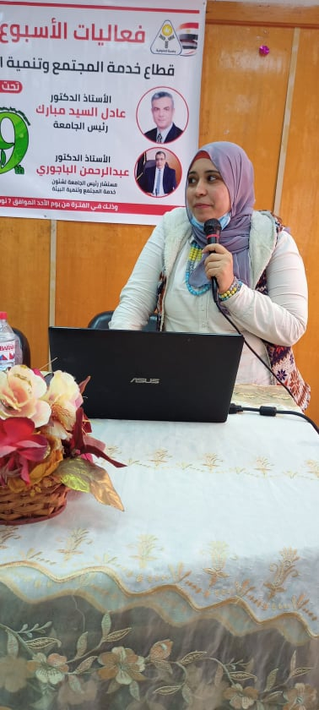

Slide 27
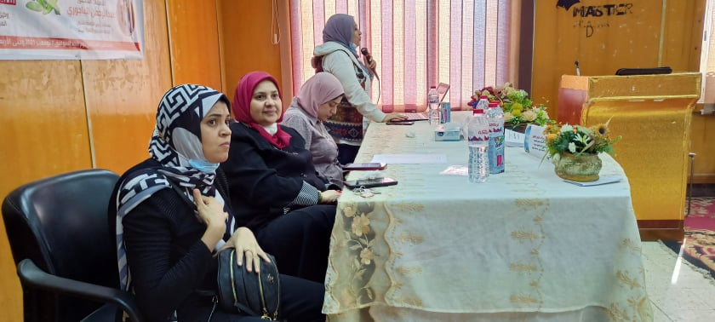

Slide 28
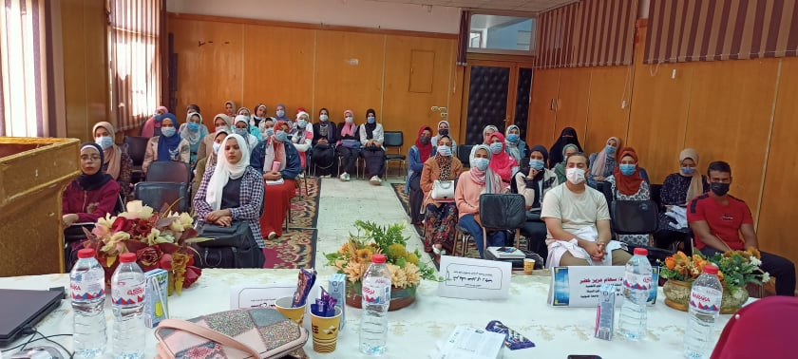

Slide 29
الندوة الخامسة التنمر الالكتروني (أسباب – أنواعه –أساليب علاجة )
د/ أية عبد الشافي
مدرس بقسم إدارة المنزل والمؤسسات

Slide 30
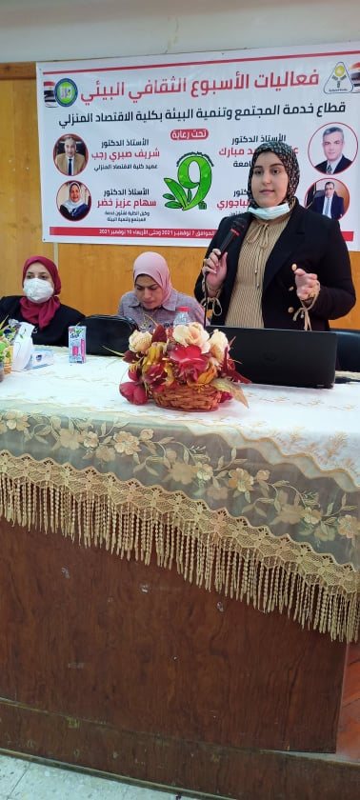

Slide 31
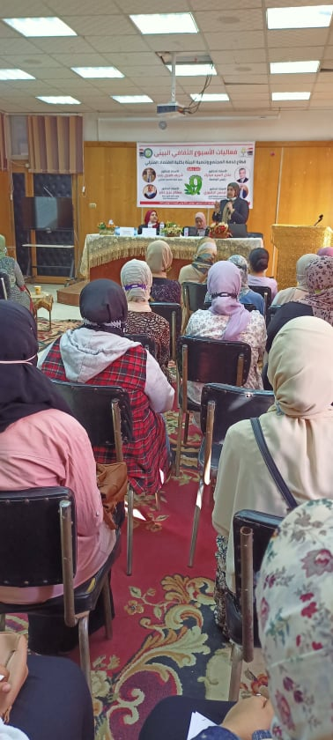

Slide 32
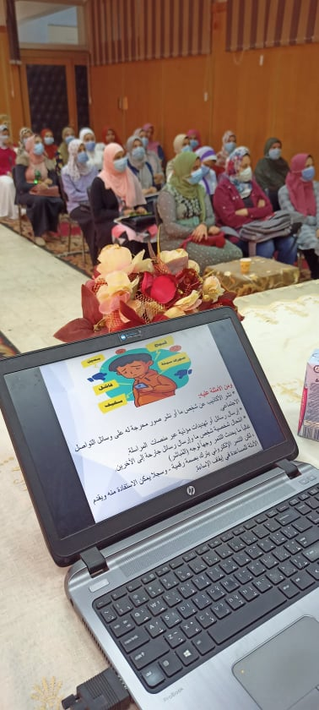

Slide 33
اليوم الثاني 2021/11/8
الندوة الاولي: الصحة النفسية والمجتمع الأفضل
الندوة الثانية: كيفية الاستفادة من مخلفات التصنيع الغذائي
الندوة الثالثة: أرجنوميه الملابس وعلاقتها بملابس ذوي الاحتياجات الخاصة
الندوة الرابعة: تقييم الحالة الغذائية والرعاية الغذائية لمرضي الكلي
الندوة الخامسة: كيفية الوقاية من فيروس كورونا
الندوة السادسة: تأثير السوشيال ميديا علي الإنسان

Slide 34
1 الندوة الأولى
الصحة النفسية والمجتمع الأفضل
أ.د/ جيهان علي سويد
أستاذ بقسم الاقتصاد المنزلي والتربية

Slide 37
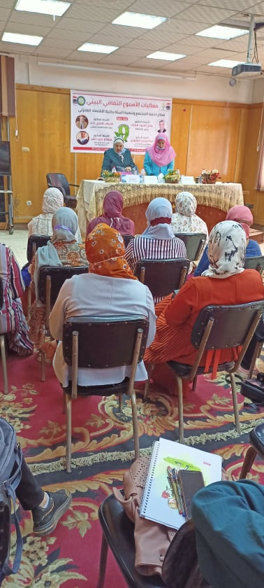

Slide 38
2 الندوة الثانية
كيفية الاستفادة من مخلفات التصنيع
د/ بسمة الخطيب
أستاذ مساعد بقسم التغذية وعلوم الاطعمة
د/ عبير نزية
أستاذ مساعد بقسم التغذية وعلوم الاطعمة

Slide 39
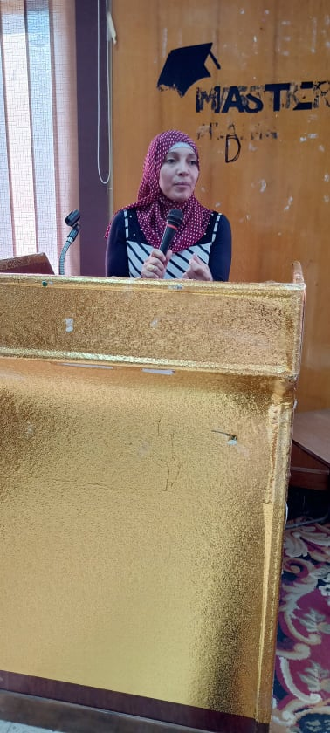

Slide 41
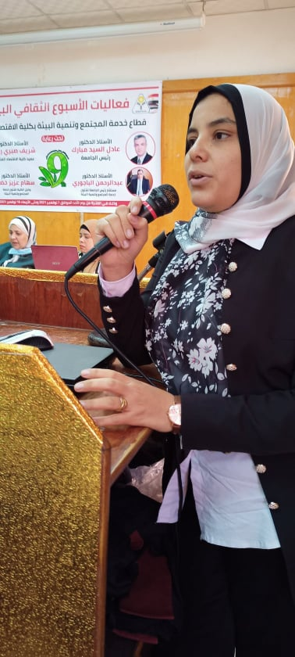

Slide 42
أرجنوميه الملابس وعلاقتها بملابس ذوي الاحتياجات الخاصة
أ.م.د/ صافيناز النبوي
أستاذ مساعد بقسم الملابس والنسيج

Slide 43
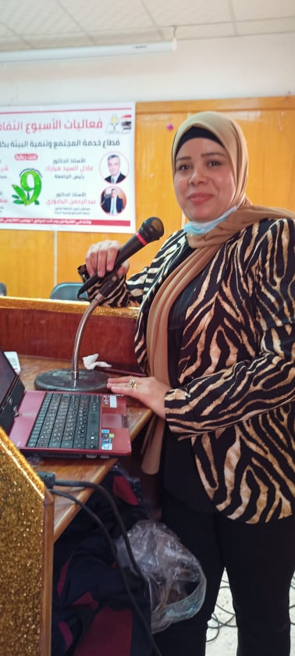

Slide 44
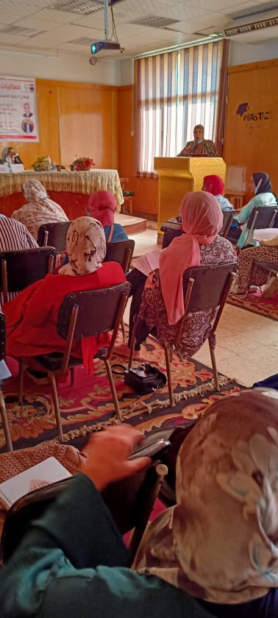

Slide 45
الندوة الرابعة
تقييم الحالة الغذائية والرعاية الغذائية لمرضي الكلي
د / عزيزة حافظ
مدرس مادة بقسم التغذية وعلوم الأطعمة

Slide 46
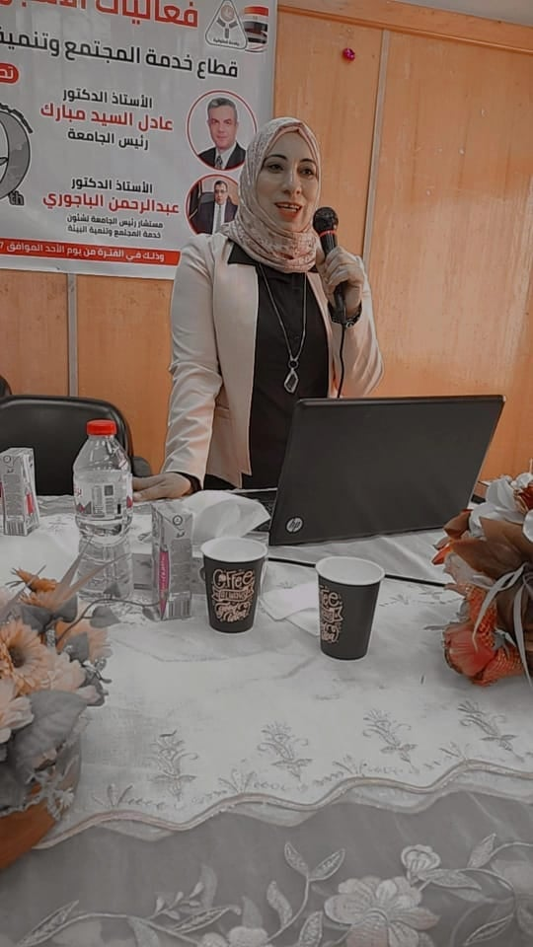

Slide 47
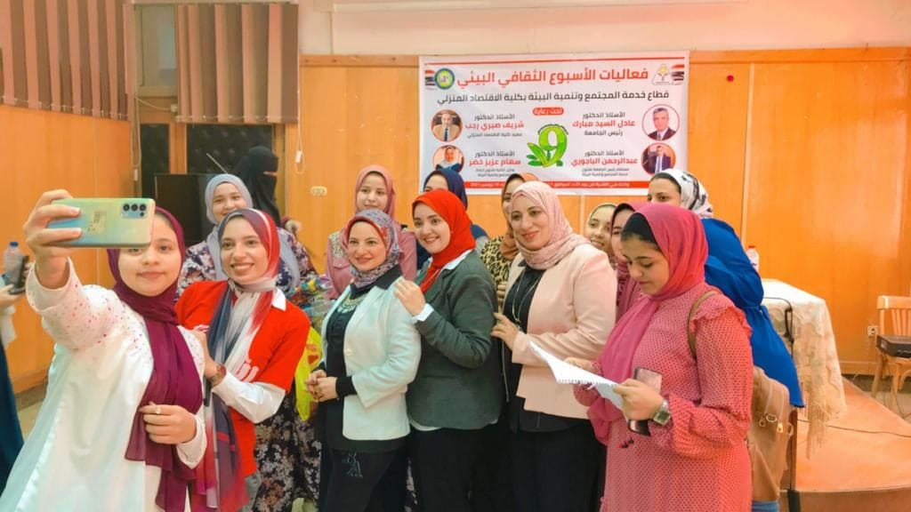

Slide 48
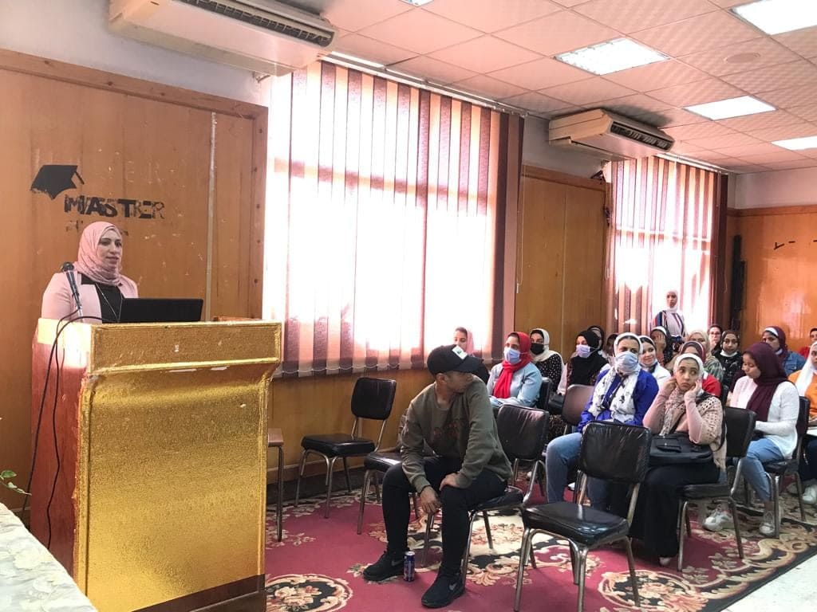

Slide 49
كيفية الوقاية من فيروس كورونا
د / سعدية عبد الرزاق النحاس
مدرس الميكروبيولوجيا والمناعة بكلية الصيدلة واستشاري مكافحة عدوي

Slide 50
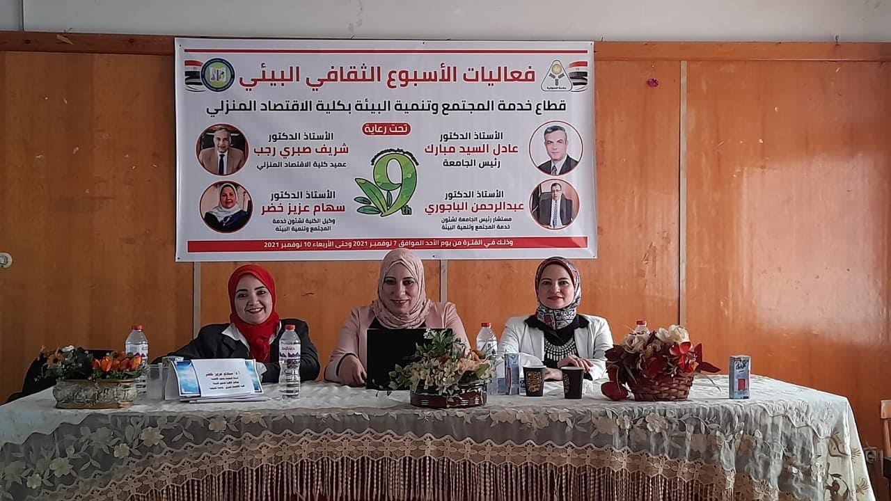

Slide 51
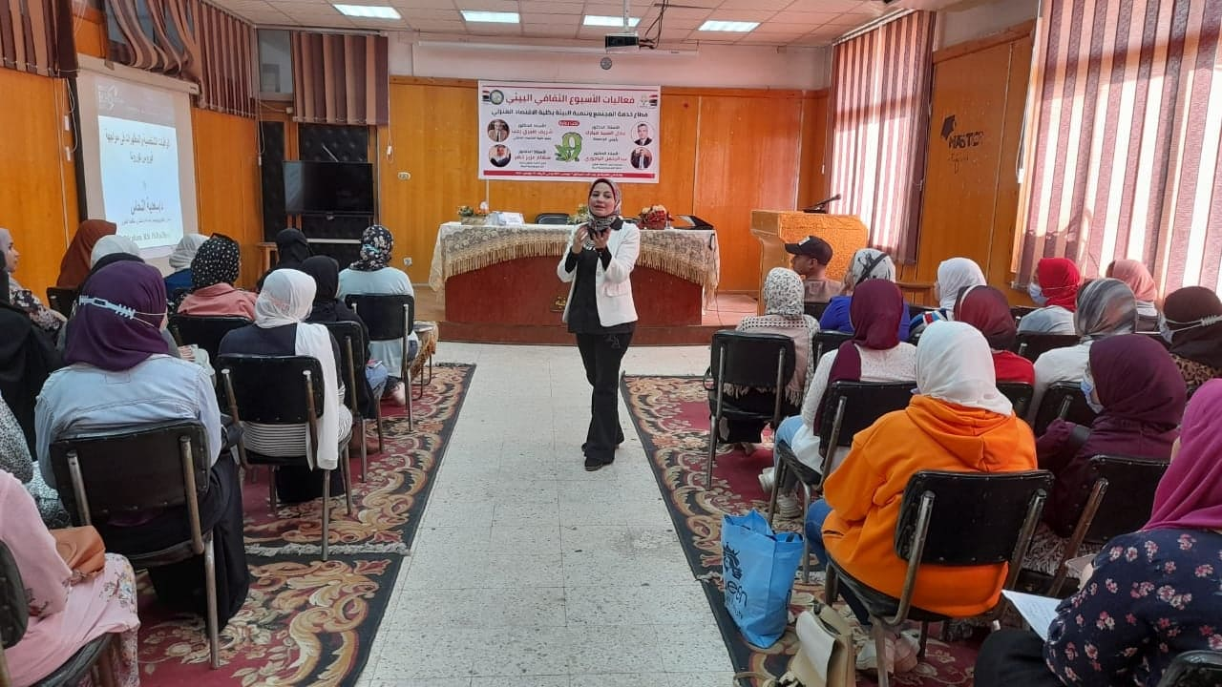

Slide 52
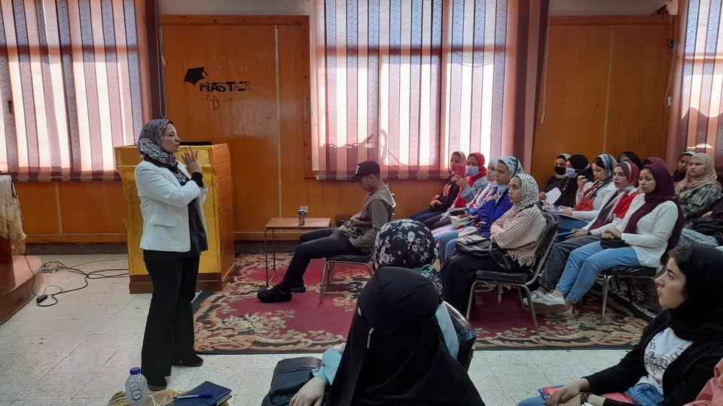

Slide 53
الندوة السادسة تأثير السوشيال ميديا علي الإنسان
د/ شاريهان الصادق
مدرس مادة بقسم الاقتصاد المنزلي والتربية

Slide 54
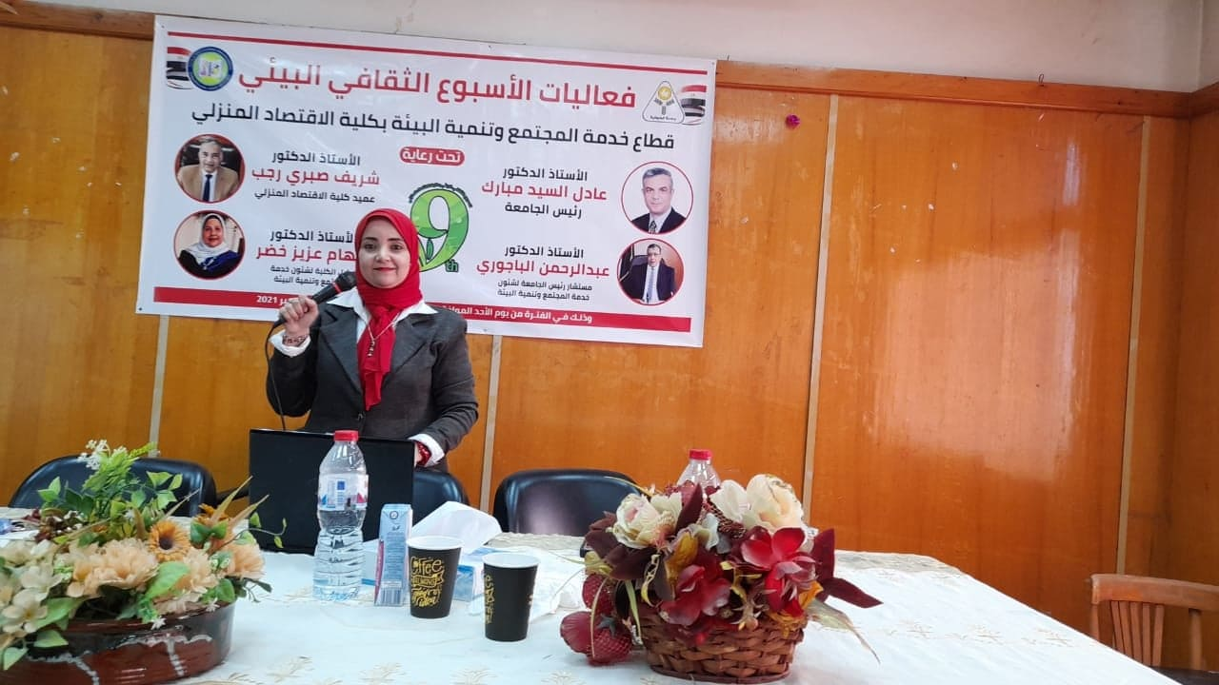

Slide 55
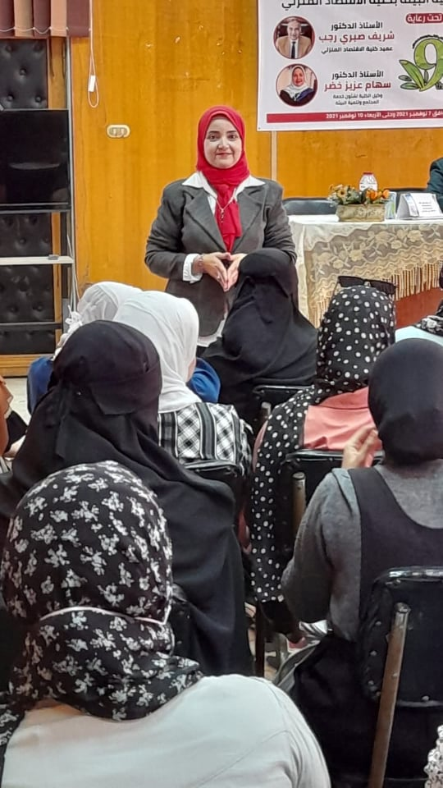

Slide 56
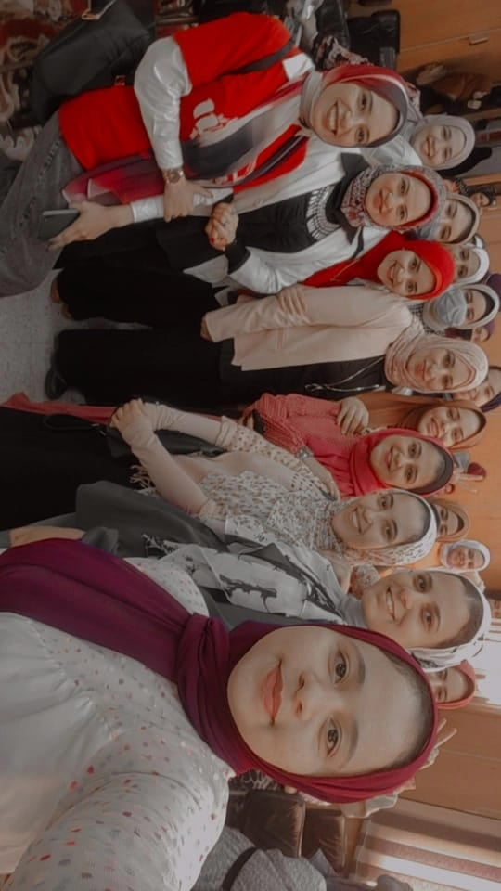

Slide 57
اليوم الثالث 2021/11/9
التعاون مع كلية التمريض في حملة للكشف المبكر عن سرطان الثدي تماشيا مع المبادرة الرئاسية للحفظ علي صحة المرأة تحت عنوان ” بيئة أمنة تساوي حياة ”
- معرض المنتجات الملبسية الخيرية

Slide 59
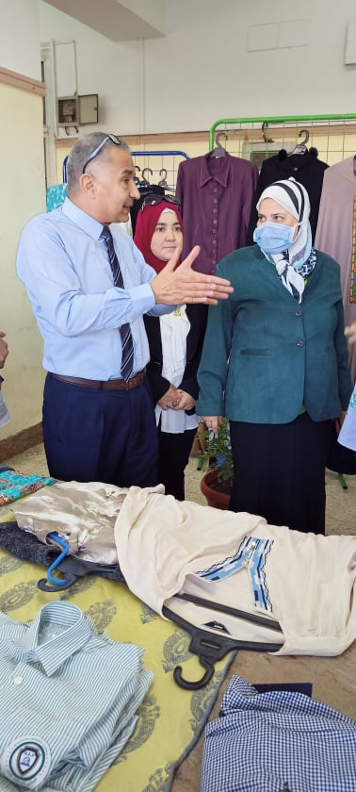

Slide 60
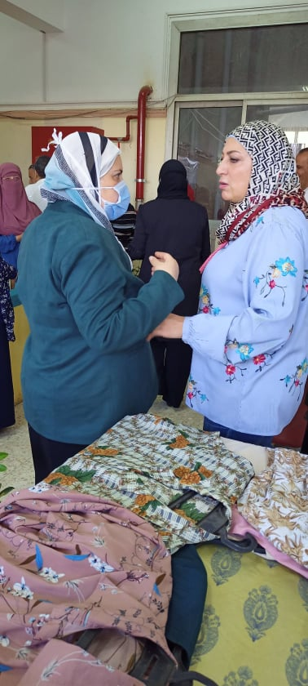

Slide 61
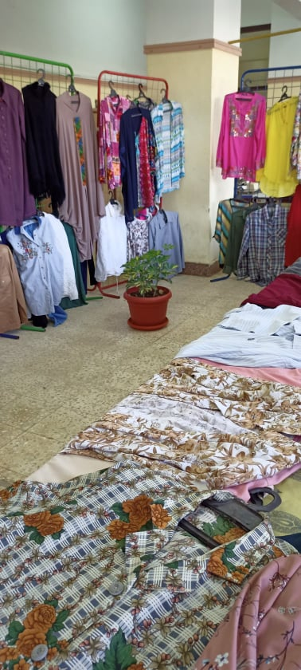

Slide 62
التعاون مع كلية التمريض
في حملة للكشف المبكر عن سرطان الثدي
تماشيا مع المبادرة الرئاسية للحفاظ علي صحة المرأة
تحت عنوان
”بيئة أمنة تساوي حياة”

Slide 63
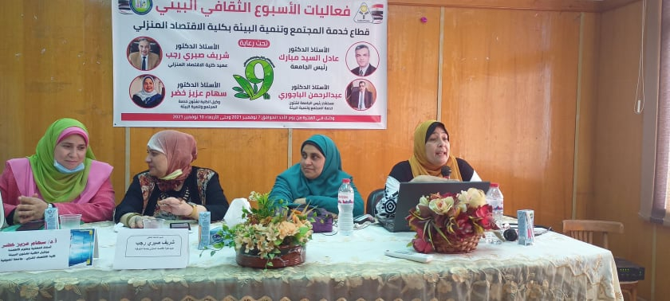

Slide 64
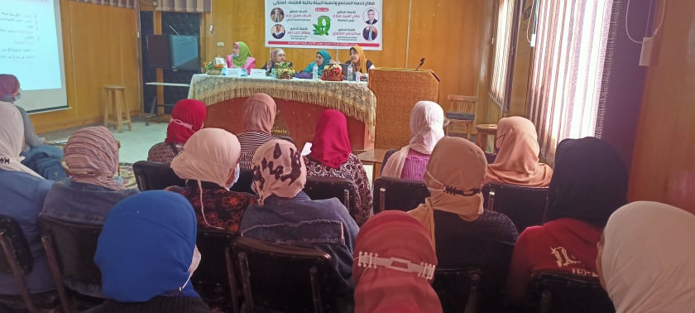

Slide 65
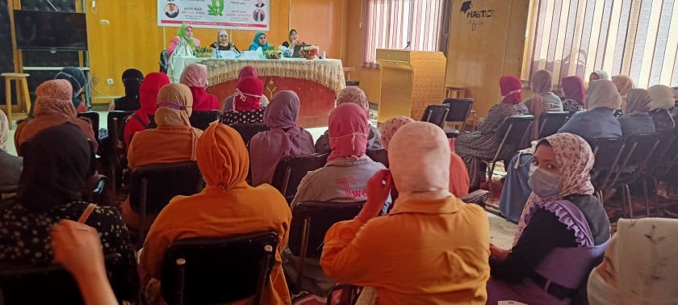

Slide 66
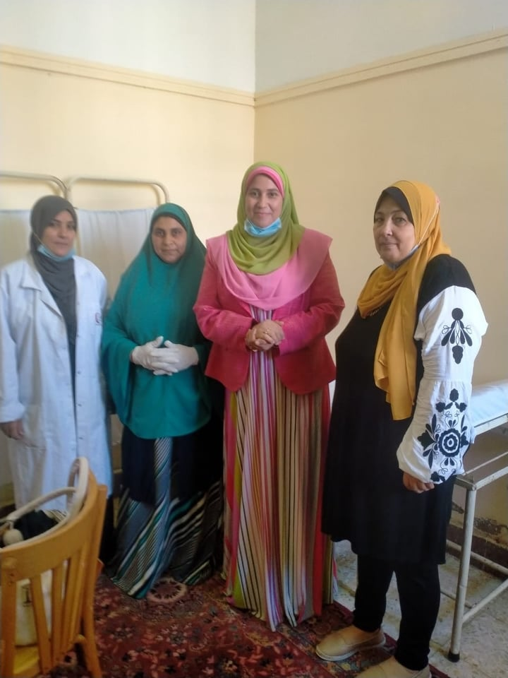

Slide 67
اليوم الرابع
10 / 11 /2021
التعاون مع كلية العلوم بعنوان ” استخدام مفهوم التحويلية في انتاج ملابس نسائية تحقيق الاستدامة وورشة عمل في الاشغال الفينة بحضور ،، أ.د/ رحاب الفيشاوي ،، د/ ايناس موسي ،، د/ بوسي حمدي كلا : أ.د / رانيا هيكل

Slide 68
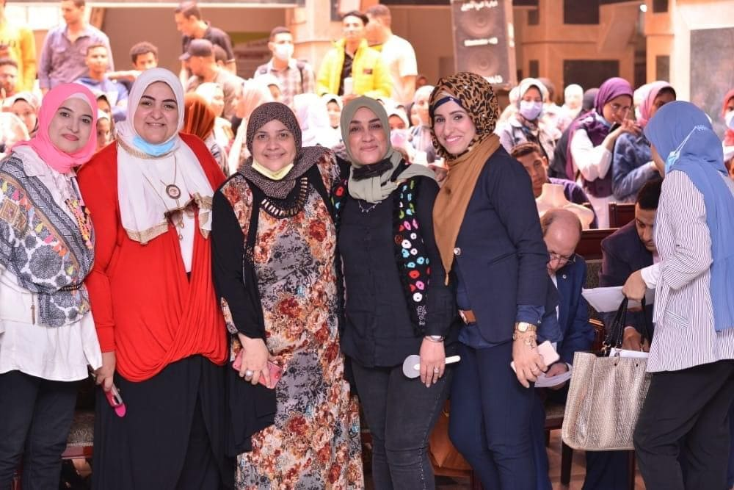

Slide 69
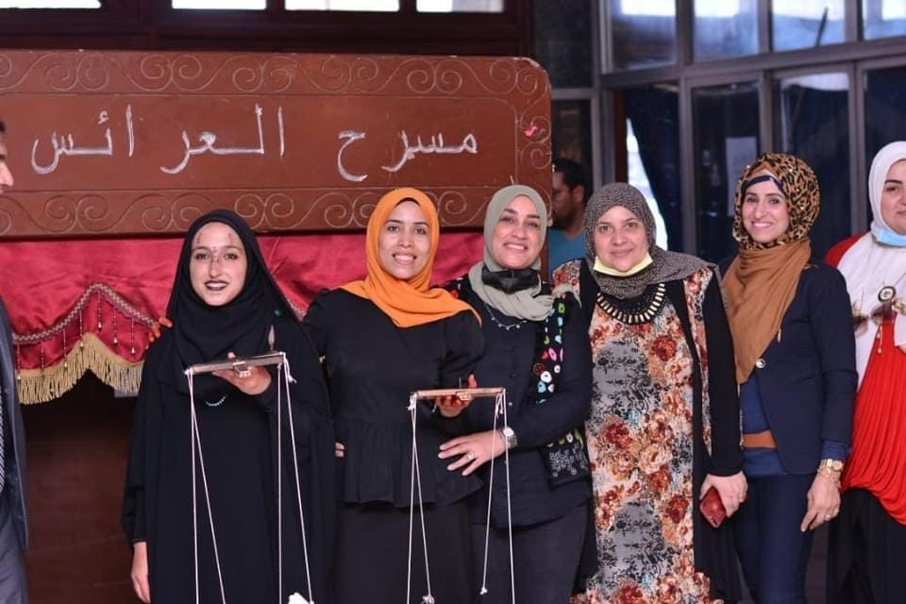

Slide 70
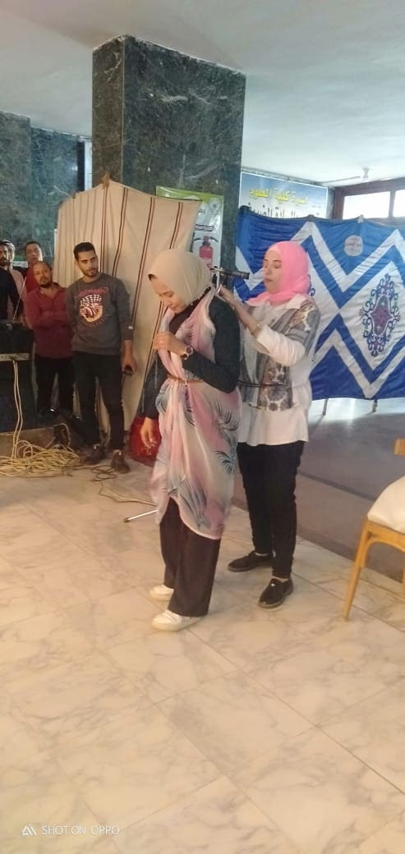

Slide 71
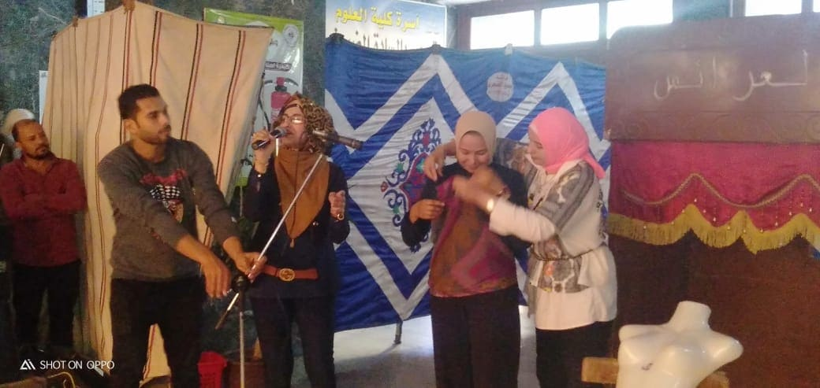

Slide 73
اليوم الرابع
10 / 11 /2021
الندوة الأولى: (ادارة الخلافات في ظل انتشار العنف الأسري)
الندوة الثانية: (كيف تعد نفسك للعمل في رياض الاطفال)
الندوةالثالثة: (الادارة الفعالة للوقت)
الندوة الرابعة: (الاغذية والتحصيل الدراسي)
الندوة الخامسة : حمية الكيتو
الندوة السادسة: مبادئ سلامة الغذاء (الهاسب) نحو غذاء أمن)

Slide 74
الندوة الاولي ادارة الخلافات في ظل انتشار العنف الأسري
د/ ايمان قطب
مدرس بقسم إدارة المنزل والمؤسسات
د/ سارة عبد الكريم
مدرس بقسم إدارة المنزل والمؤسسات

Slide 75
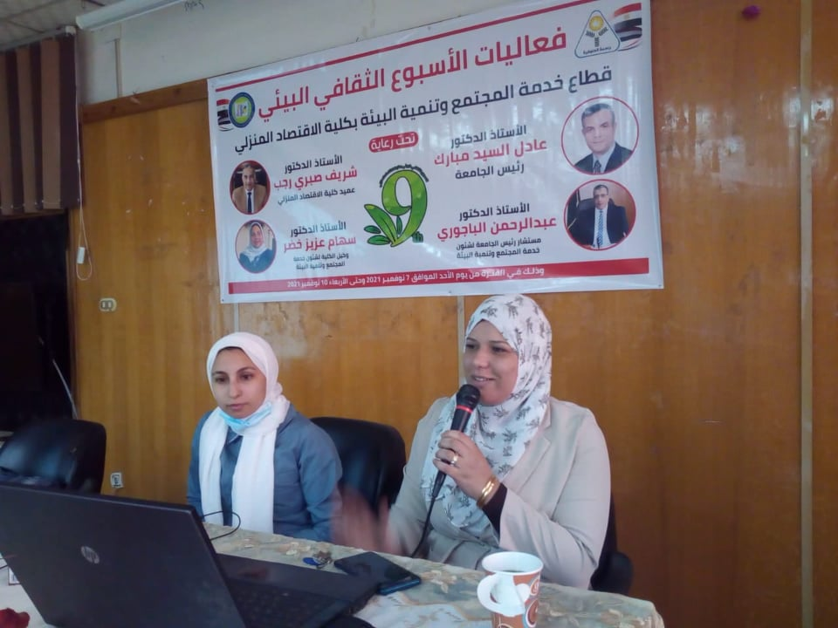

Slide 76
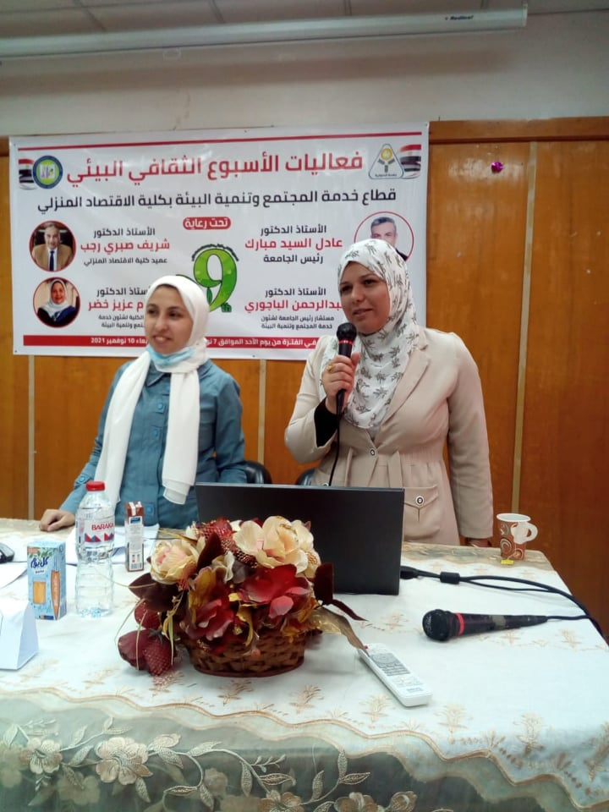

Slide 77
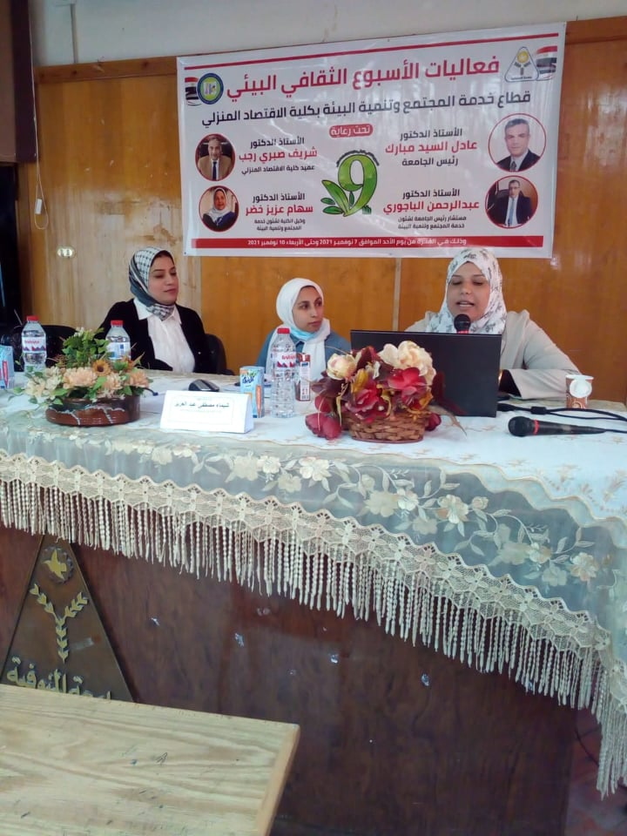

Slide 78
الندوة الثانية «كيف تعد نفسك للعمل في رياض الاطفال"
أ.د/ مني محمد صقر
أستاذ مساعد بقسم إدارة المنزل والمؤسسات

Slide 79
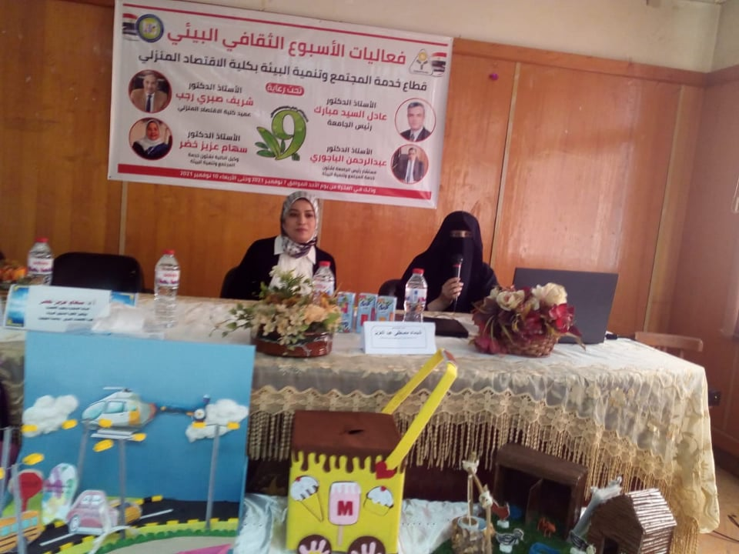

Slide 80
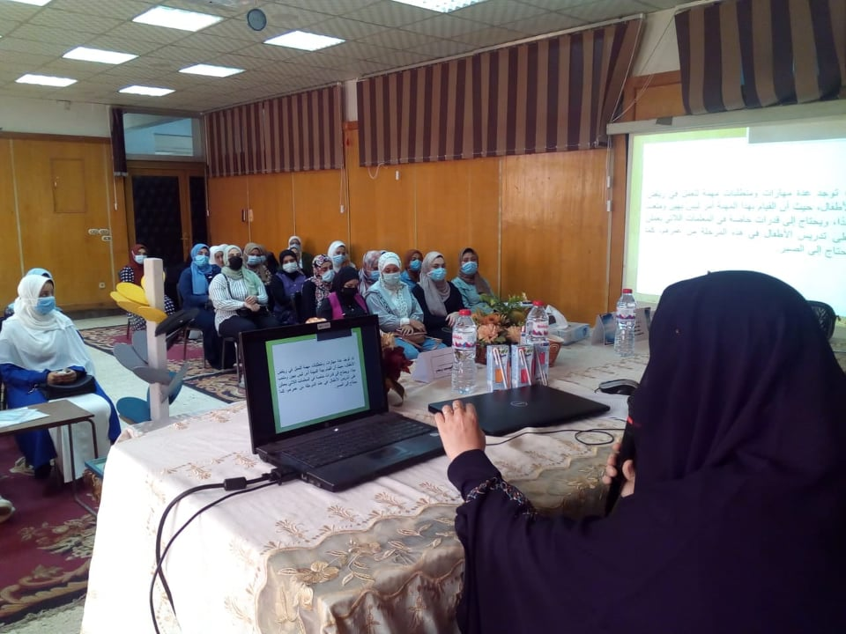

Slide 81
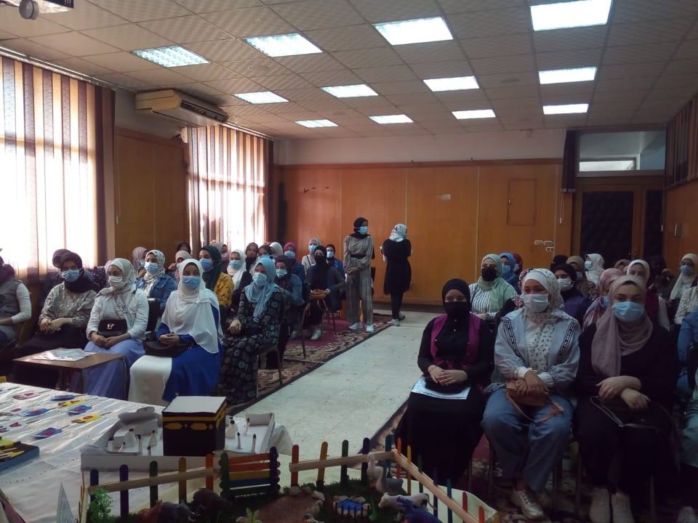

Slide 82
الندوة الثالثة الإدارة الفعالة للوقت
د/ هالة صبري
مدرس بقسم الاقتصاد المنزلي والتربية

Slide 85
الندوة الرابعة الأغذية والتحصيل الدراسي
د/ سماح البنا
مدرس بقسم التغذية وعلوم الاطعمة

Slide 88
الندوة الخامسة
« حمية الكيتو"
د/ أميرة درويش
مدرس بقسم التغذية وعلوم الأطعمة

Slide 91
الندوة السادسة مبادئ سلامة الغذاء (الهاسب)نحو غذاء أمن
د/ هيام عبد العزيز الصاوي
باحث قسم تكنولوجيا الأغذية قسم الأغذية الخاصة والتغذية بمركز البحوث الزراعية

Slide 94
ختام الفعاليات
قافلة متجهة إلي مدرسة الشهيد فتحي سعد الجمسي الإعدادية المشتركة بقرية سبك الأحد - أشمون
د / هناء سعيد سلامة
مدرس بقسم إدارة المنزل والمؤسسات

Slide 98
رؤية مصر 2030

Slide 99
ان الشباب هم الأمل والمستقبل الذى نسعى لبناؤه
لذلك كان كل هدفنا هو وضع البصمة التى تجعل من هؤلاء الشباب أمل حقيقى نسعى لأجله لنتعاون سوياً لتحقيق
رؤية مصر 2030

Slide 100
مع أطيب و أرق الأمنيات بأن ينول الاسبوع الثقافي البيئي بكلية الاقتصاد المنزلي اعجاب الجميع و أننا قد حققنا الهدف الأسمى
آلا وهو خدمة المجتمع و تنمية البيئة
وأن يحقق الاسبوع أهدافه المنشودة وتحيا مصر بسواعد ابنائها
أ.د/ سهام عزيز السيد خضر
وكيل الكلية لشئون خدمة المجتمع وتنمية البيئة

Slide 101
وإلى اللقاء فى العام القادم
الاسبوع الثقافى البيئى
2022
كلية الاقتصاد المنزلى
جامعة المنوفية

